Slide 1
Informace ÚIT studentům 1. ročníků bakalářského studia
Ing. Robert Kempný a Ing. Lucie Vavrušková
Zápis do studia
červen 2023
září 2023
akademický rok 2023/2024

Slide 2
Umístění prezentace
Prezentaci najdete zde:
www.slu.cz/opf/cz/uit
Ikona s názvem „Informace pro 1. ročník“
Odkaz najdete rovněž v příloze Vaší přihlášky v IS SU.
Obsahem stránek jsou návody týkající se informačních technologií jak v procesu výuky,
tak i při provozu studijních, ekonomickosprávních a administrativních agend.

Slide 3
Vše co musím udělat po zápise, než začnu studovat
Zjistit si UČO (univerzitní číslo osoby)
Provést registraci do CRO (centrální registr osob)
Podat si žádost na vydání identifikační karty studenta
Provést zápis předmětů / Potvrzení o studiu
Zjistit si informace k zahájení výuky
-----------------------------------------------------------------------------------------------
Informace pro studenty, kteří již na OPF studovali Bc. studium

Slide 4
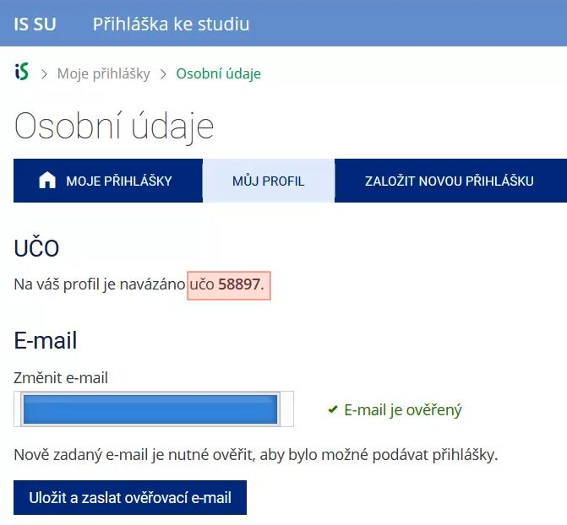
1. Univerzitní číslo osoby UČO
Univerzitní číslo osoby (UČO) slouží k jednoznačné identifikaci osoby při komunikaci s vyučujícími a k registraci do CRO. Vždy se jedná o číslo. UČO vám zůstává např. i pokud ukončíte studium a po několika letech se opět na školu vrátíte.
UČO naleznete v Přihlášce ke studiu >
v modrém pruhu odkaz Můj profil > odstavec s názvem UČO.
Návod naleznete zde:
https://www.slu.cz/slu/cz/ucouchazec.
UČO určené k registraci
do CRO.

Slide 5
2. Centrální registr osob (CRO)
Centrální registr osob (CRO) umožňuje pohodlný přístup k ICT službám pomocí jednotných přihlašovacích údajů, tudíž není nutné si pamatovat velké množství uživatelských jmen a hesel.
Registrací na https://moje.slu.cz získáte uživatelské jméno (např. xyz1234). Tímto uživatelským jménem se přihlašujete do těchto systémů: IS SU, elektronická pošta Horde, …
Po celou dobu studia máte pouze jednu identitu CRO.
Svou CRO identitou si zapamatujte.
Zapomenuté heslo na zablokovanou CRO identitu si obnovíte sami zde: https://moje.slu.cz.
Heslo k síti Eduroam si také nastavujete zde, v záložce „Nastavení“.
Registraci do CRO lze provést až po 2 dnech od data zápisu !!!

Slide 6
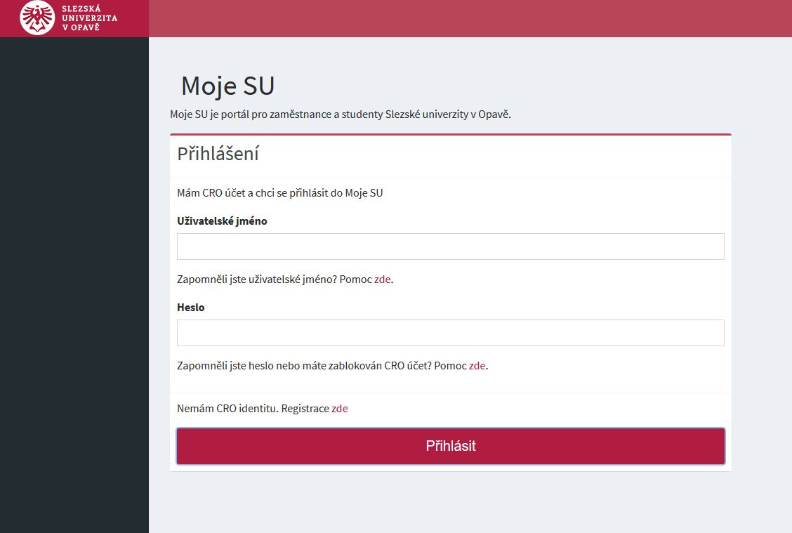
2. Centrální registr osob (CRO)
Hlavní stránka Moje SU
https://moje.slu.cz/
Pro registraci budete potřebovat UČO (číslo je uvedeno v přihlášce IS SU, viz. bod výše)
a
rodné číslo ČR. Ostatní, kteří nemají rodné číslo ČR obdrží při zápise do studia u studijních referentek, tzv. pseudorodný kód.
Návod na založení nové identity naleznete zde:
https://www.slu.cz/slu/cz/croregistraceuzivatele.
Pro registraci do CRO klikněte na odkaz „zde“.

Slide 7
3. Identifikační karta studenta
Identifikační karta slouží jako průkaz studenta. Povinností studenta SU v Opavě je mít na půdě univerzity platný studentský průkaz. Průkaz studenta opravňuje ke vstupu do budovy, do knihovny, ke stravování, k tisku.
Pro vydání karty je nutné vyplnit elektronickou žádost na internetu: https://karty.slu.cz. Na této adrese sledujete i stav výroby Vaší karty. Přihlašujete se na ni CRO identitou. Součástí žádosti je nahrání standardní průkazová fotografie v elektronické podobě.
Dotazy ohledně ID karet emailem: karty@slu.cz.
Lze provést až po zaregistrování do CRO !!!

Slide 8
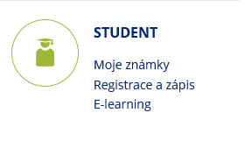
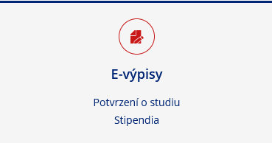
4. Potvrzení o studiu
Elektronické potvrzení o studiu
Elektronické potvrzení o studiu je plnohodnotnou variantou potvrzení o studiu vytištěného na papíře, orazítkovaného a podepsaného odpovědnou osobou. Autenticita (kdo potvrzení vystavil) a integrita (že obsah potvrzení není změněn) je u elektronického potvrzení zajištěna elektronickou pečetí uloženou uvnitř PDF souboru. Použitá elektronická pečeť vyhovuje současné legislativě EU, a proto má elektronické potvrzení minimálně stejnou důvěryhodnost jako jeho papírová varianta.
Stažení potvrzení o studiu
Lze provést až po zaregistrování do CRO !!!

Slide 9
4. Zápis předmětů
Zápis předmětů dle SZŘ článek 15 do zimního semestru akademického roku 2023/2024 si studenti provedou sami v IS SU pro období zima 2023 po přihlášení do IS SU na adrese:
https://is.slu.cz/auth/student/zacatek
Zápis předmětů (přednášky)
od 12. 9. 2023 od 17:00 hodin
Zapište si pouze předměty určené pro 1. semestr !!!
Nezapomeňte si zapsat předmět
„Úvodní školení BOZP a PO“ se zkratkou OPFBOPF !!

Slide 10
4. Zápis předmětů
Ve většině případů studenti mají termín konání přednášky i semináře určený a nemohou si zvolit jiný.
Návody na zápis předmětů jsou k dispozici Zápis předmětů a zápis do seminárních skupin.
Problémy se zápisem předmětů řešte v IS SU při zápise předmětů odkazem žádost o výjimku. V případě, že takto nelze učinit, napište na rozvrhy@opf.slu.cz nejpozději během prvního výukového týdne. Vždy uvádějte svoje UČO.
Předměty uvádějte ve tvaru „kód předmětu a název předmětu, např. pro prezenční formu studia EVSBPZMI – Obecná ekonomie I, pro kombinovanou formu studia EVSBKZMI – Obecná ekonomie I“.
Rozvrhy se nemění !!!

Slide 11
5. Výuka
Prezenční forma studia
Informace k „Zahájení akademického roku 2023/2024“ pro 1. ročník prezenční formy studia naleznete v aktualitách na www.slu.cz/opf/cz, termín zveřejnění 12.9.2023.
Výuka začne v pondělí dne 25.9.2023, hodina bude upřesněna ve výše uvedeném dokumentu.
Výuka probíhá od pondělí do pátku.
Kombinovaná forma studia
Informace k „Úvodnímu administrativnímu soustředění 2023/2024“ pro 1. ročník kombinované formy studia naleznete v aktualitách na www.slu.cz/opf/cz, termín zveřejnění 12.9.2023.
Výuka probíhá ve třech soustředěních za semestr. Termíny pro první soustředění jsou
19.10.2023 – 21.10.2023 (upřesňující dny a hodiny viz. IS SU > dlaždice KALENDÁŘ > odkaz Můj rozvrh).

Slide 12
6. Informace studentům, kteří již u nás studovali Bc. studium
1. UČO
Nezměnilo se, zůstává Vám stejné.
2. CRO
Na https://moje.slu.cz v záložce „Nastavení“ si změňte adresu hlavního emailu na cro email.
Při emailové komunikaci uvádějte UČO (nikoliv osobní číslo) !!!
3. Karty
O novou kartu není nutné žádat. Platnost obyčejné ID karty se obnoví automaticky. Studenti, kteří mají licenci ISIC kartu, si nezapomenou prodloužit její platnost, revalidační známkou.
4. Výuka
Doporučujeme, znovu se účastnit „Úvodních administrativních soustředění“. Některé věci se i během roku změnili.

Slide 13
6. Informace studentům, kteří již u nás studovali Bc. studium
5. Zápis předmětů
Nezapomeňte si zapsat volitelný předmět, „Úvodní školení BOZP a PO“ se zkratkou OPFBOPF, neuznává se.
Předměty, které si necháváte uznat a splňují podmínky uznání, si nezapisujte.
V případě, že si nemůžete zapsat předmět určený vyššímu ročníku řešte v IS SU při zápise předmětů odkazem žádost o výjimku, a do poznámky uveďte, že slučujete ročníky.
6. Žádost o uznání předmětů
Uznávání předmětů probíhá v IS SU > dlaždice Úřadovna > odkaz Podání žádosti o uznání předmětů. Odkaz na návod: žádost o uznání předmětů. Případně papírovou formou.
Neuznávají se tyto předměty:
Úvodní školení BOZP a PO
Seminář k bakalářské práci
Bakalářská práce

